Slide 1


Tiết 4
7
Viết

Slide 2


7
Nghe viết
Nam và Đức được đi chơi núi. Đến đỉnh núi, hai anh em vui sướng hét vang.
Viết
Nam và Đức được đi chơi núi. Đến đỉnh núi,
hai anh em vui sướng hét vang.

Slide 3
8
Chọn vần phù hợp thay vào chỗ chấm
a. uyp hay uyu ?
uyp
uyu
đèn t…..
kh….. tay
b. uynh hay uych ?
uych
uynh
h……… tay
phụ h…….

Slide 4
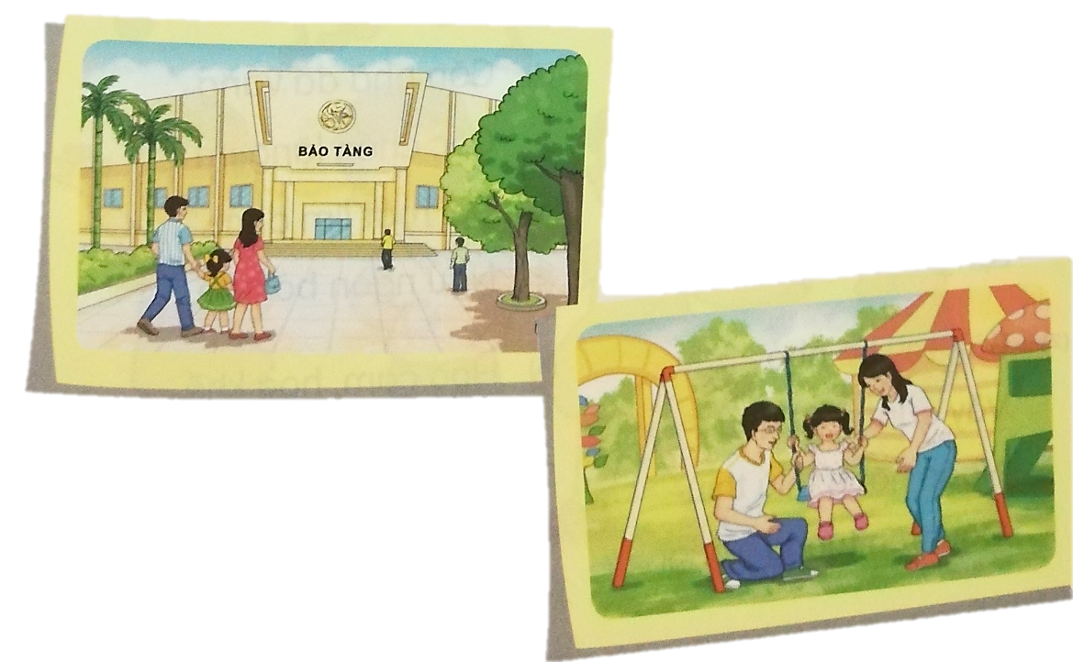
9
Kể về một lần em được đi chơi cùng gia đình
Em thấy nơi đó có đẹp không? Em có thích chuyến đi này không ?
Em cùng gia đình đi chơi ở đâu ?

Slide 5
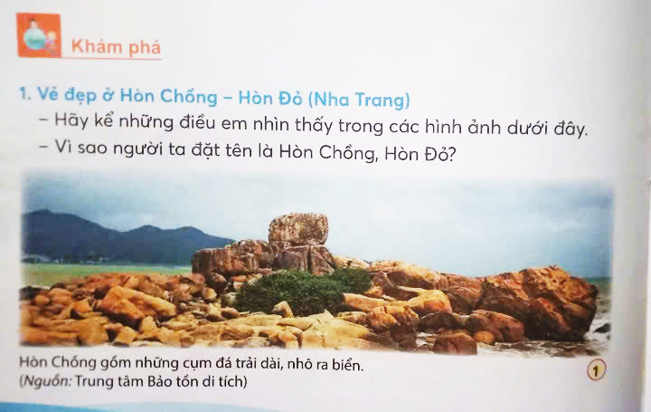

Slide 6
